Slide 1




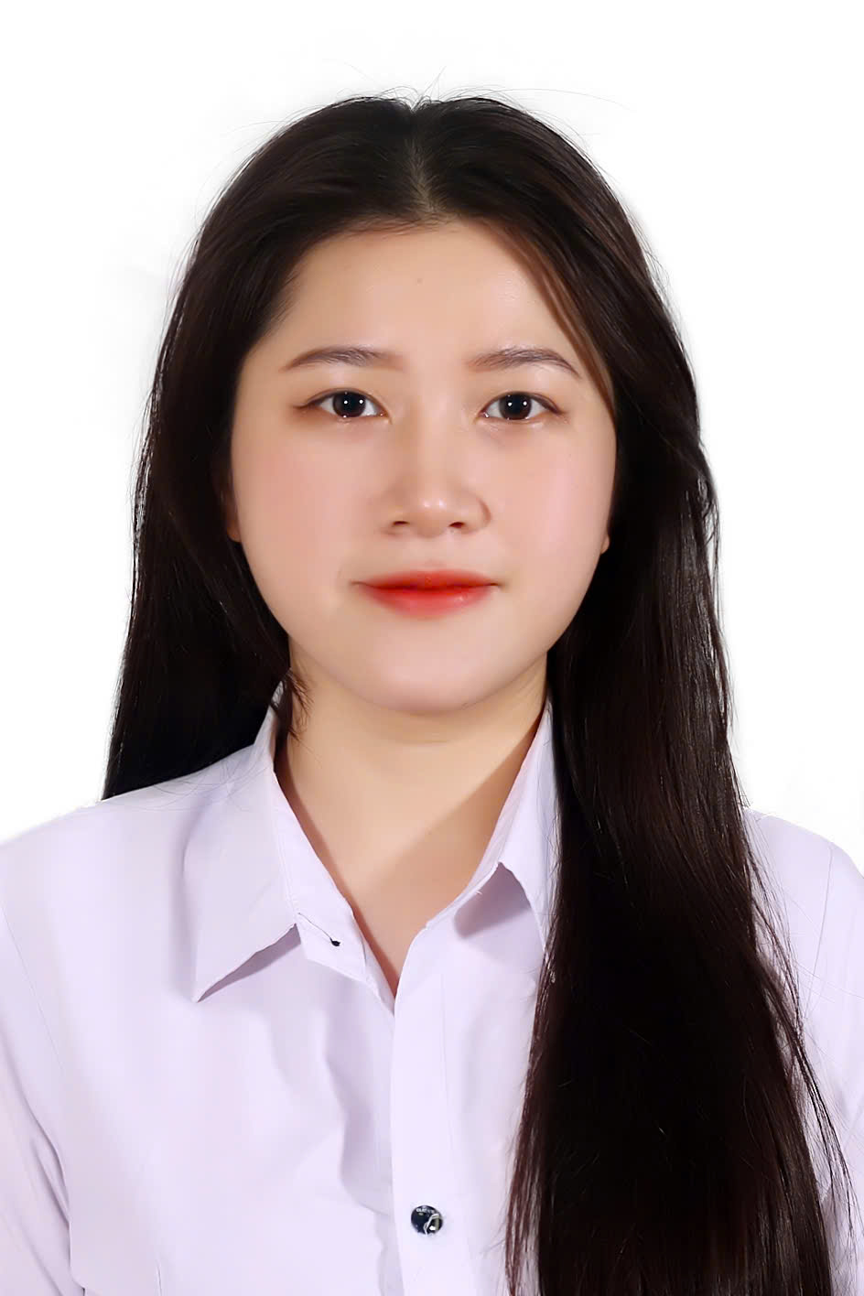
Exam Panel
Phần mềm hỗ trợ phân công nhiệm vụ
ra đề kiểm tra định kỳ
Giáo viên thực hiện
Đơn vị công tác:
Trung tâm GDTX Đà Nẵng
1093 Ngô Quyền, Phường An Hải, TP Đà Nẵng
Email:
quitran3694@gmail.com
Trần Thị Nguyên Quí

Slide 2

1
Bối cảnh và vấn đề
Phân công hội đồng đề kiểm tra định kỳ — nhiều ràng buộc cùng lúc
60
vị trí nhiệm vụ / năm
17
giáo viên · 4 cơ sở
17
quy tắc = 7 cứng + 10 mềm
(xem thêm tại mục Hướng dẫn – slide 15)
Quy mô bài toán
Hệ thống ràng buộc chéo
Rủi ro khi xếp bằng bảng tính
• 4 kỳ thi/năm × 3 khối (10, 11, 12).
• Mỗi ban đề: 2 người ra đề + 1 người phản biện, là 3 giáo viên khác nhau (H1)
• Đa dạng phân hiệu trong mỗi ban (H3, chỉnh được; phép đo thật đặt 1 phân hiệu).
• Đúng chuyên môn, đúng khối; cân bằng tải, hạn chế dồn việc (S9).
• Sửa nhiệm vụ hoặc thay đổi nhân sự có thể sót ràng buộc chéo.
• Khó chứng minh sự công bằng; khi có thay đổi phải xếp lại từ đầu, dễ sai, tốn thời gian.
Thực tế tại đơn vị: xếp thủ công bằng Excel, khoảng 1 ngày và đã phải sửa lại ít nhất 3 lần (ước lượng của tác giả). Tổ có 19 giáo viên: 17 người tham gia ban ra đề (trừ 2 cán bộ quản lí). Bảng thủ công của Tổ chỉ phân công cho 17 giáo viên có mặt ở GK1.
BẢNG B-CBQL-GDTX · ExamPanel · 2
Notes:
60 vị trí/năm = 4 kỳ × 15 vị trí (Vật lí 9 + Công nghệ 6). 17 giáo viên có thể tham gia ban ra đề cả năm (Tổ có 19 giáo viên, trừ 2 cán bộ quản lí). 4 cơ sở = 1 trường chính và 3 phân hiệu. Thực tế đơn vị: xếp bằng Excel khoảng 1 ngày, sửa ít nhất 3 lần.

Slide 3
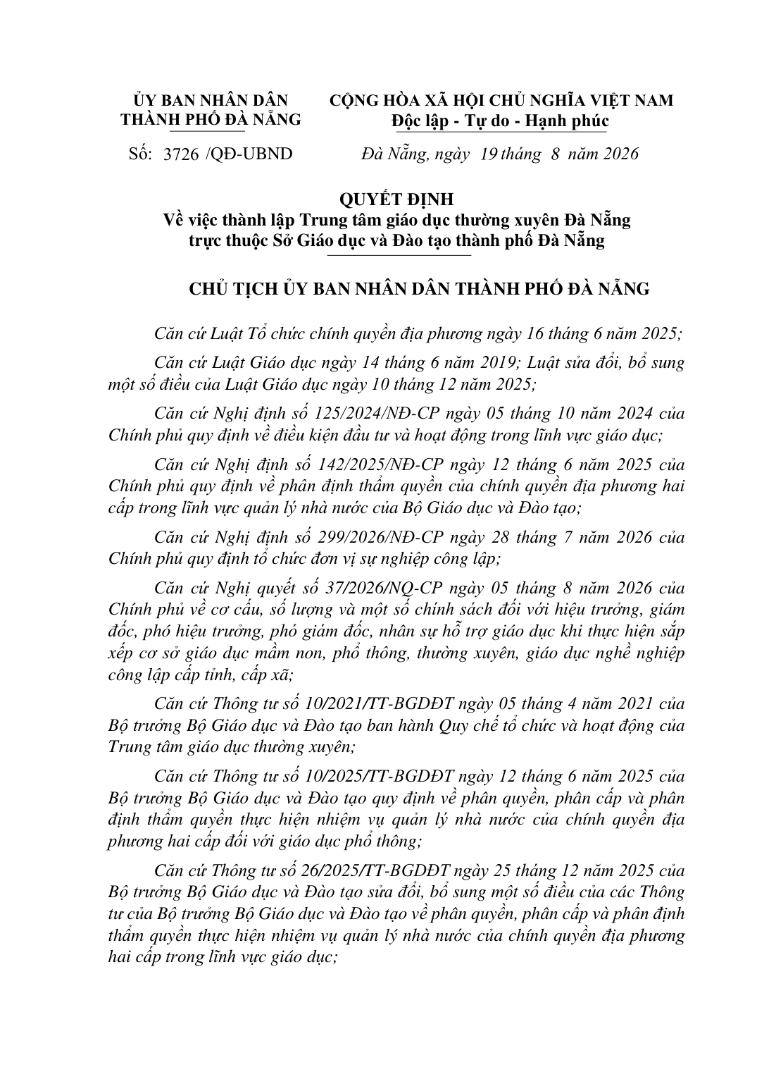
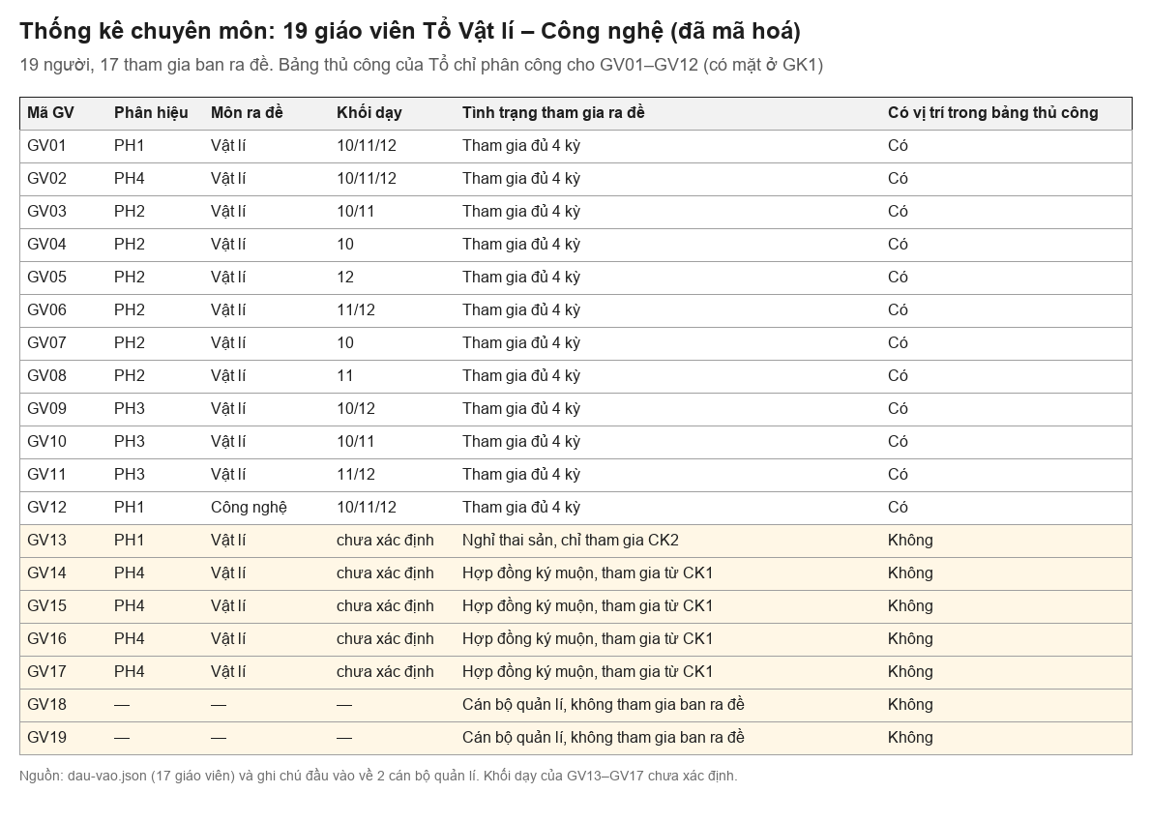
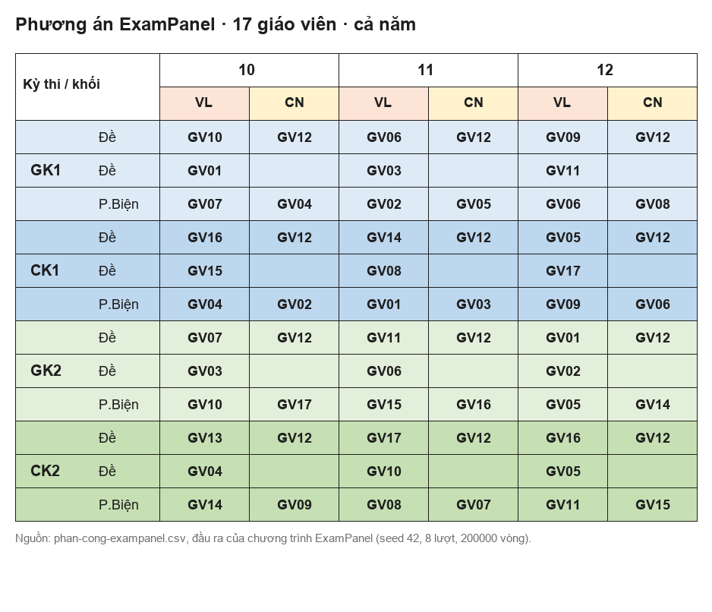
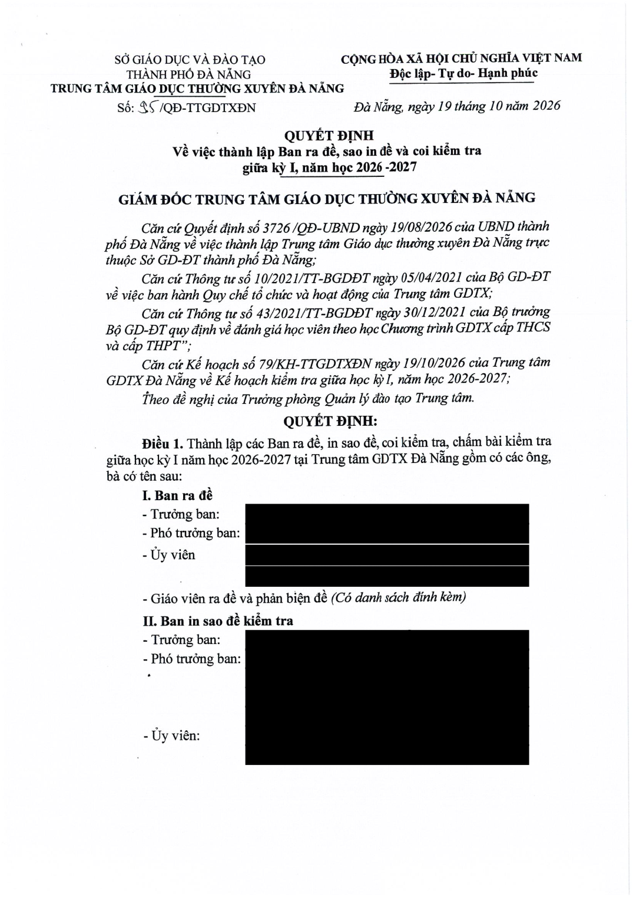
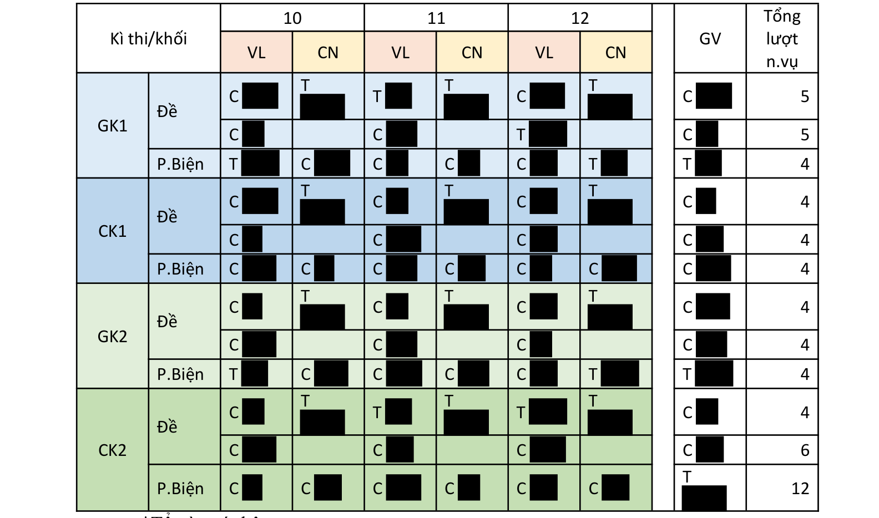
MỤC 1 · Bối cảnh và vấn đề
Bối cảnh thực tế và hồ sơ minh chứng
Sáp nhập 4 trung tâm GDTX thành 1: phân công nhiệm vụ chuyên môn cho Tổ Vật lí – Công nghệ
TRƯỚC
SAU
CĂN CỨ
BÀI TOÁN
GDTX 1
GDTX 2
TT GDTX
Đà Nẵng
1 trường chính + 3 phân hiệu
Quyết định số 3726/QĐ-UBND ngày 19/8/2026 của UBND thành phố Đà Nẵng: thành lập Trung tâm GDTX Đà Nẵng trên cơ sở sáp nhập nguyên trạng 4 trung tâm; gồm 1 trường chính và 3 phân hiệu.
• Các cơ sở ở xa nhau (Đà Nẵng cũ-ĐN mới).
• Tổ Vật lí – Công nghệ nay có 19 giáo viên ở 4 cơ sở (17 giáo viên tham gia ra đề).
• Cần phân công nhiệm vụ chuyên môn hài hoà, thuận lợi và hiệu quả.
GDTX 3
GDTX 4
HỒ SƠ MINH CHỨNG (theo trình tự thực tế)
Sáp nhập → Thống kê → Phân công bằng phần mềm → Họp Tổ thống nhất → Trung tâm ra quyết định. Tổ triển khai ngay theo phân công đã thống nhất; quyết định của Trung tâm ban hành sau để hợp thức hoá.
1
Quyết định sáp nhập
2
Thống kê chuyên môn
3
Kết quả phân công bằng phần mềm
4
Biên bản họp Tổ
5
Quyết định ra đề GK1
QĐ 3726/QĐ-UBND, 19/8/2026
19 GV, đã mã hoá, kèm tình trạng
Phương án ExamPanel, 17 GV, mã GV01–GV17
Họp Tổ ngày 6/10/2026
QĐ 95/QĐ-TTGDTXĐN, 19/10/2026 (đã che tên)
BẢNG B-CBQL-GDTX · ExamPanel · 3
Notes:
Đọc: Theo Quyết định số 3726 ngày 19/8/2026 của UBND thành phố Đà Nẵng, bốn trung tâm GDTX sáp nhập thành Trung tâm GDTX Đà Nẵng, gồm trường chính và ba phân hiệu. Các cơ sở ở xa nhau, số giáo viên gia tăng nên việc phân công nhiệm vụ chuyên môn của các Tổ phải hài hoà và hiệu quả. Hồ sơ minh chứng: quyết định sáp nhập; quyết định ra đề giữa kỳ I (đã che tên); trích bảng phân công và kết luận trong biên bản họp Tổ (đã che tên); thống kê 19 giáo viên đã mã hoá (17 người tham gia ban ra đề, 2 cán bộ quản lí); phương án phân công do ExamPanel xuất cho 17 giáo viên. Bảng thủ công của Tổ chỉ phân công cho 12 giáo viên có mặt ở GK1 (GV13 nghỉ thai sản, GV14–GV17 hợp đồng muộn). Tệp nguồn nằm trong thư mục 03-minh-chung và 04-du-lieu-chay của hồ sơ.

Slide 4
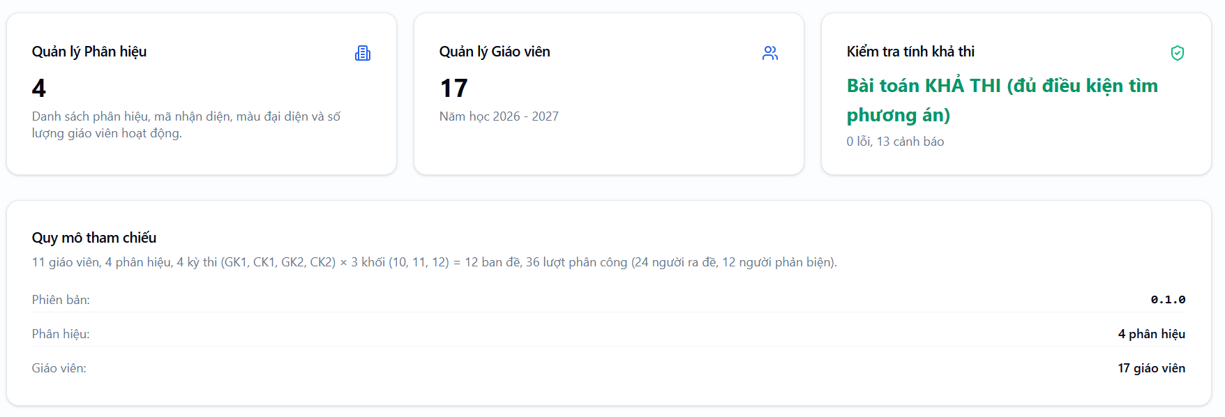
MỤC 1 · Bối cảnh và vấn đề
Người dùng và nhu cầu thực tế
Thiết kế cho cán bộ quản lý chuyên môn, ưu tiên an toàn dữ liệu
ĐỐI TƯỢNG CỐT LÕI
Cán bộ quản lý, tổ trưởng chuyên môn phụ trách khảo thí; cần công cụ gợi ý phương án làm nhanh, khách quan.
AN TOÀN NỘI BỘ
Chạy ngoại tuyến trên máy cá nhân (Windows/macOS); không cần Internet, không cần máy chủ, dễ dàng cho người dùng.
Tình huống thật tại Trung tâm: lập bảng phân công tốn rất nhiều thời gian, nhưng chỉ cần một thay đổi nhỏ về nhân sự hoặc chuyên môn là phải điều chỉnh lại toàn bộ, làm lại từ đầu.
BẢNG B-CBQL-GDTX · ExamPanel · 4
Notes:
Người dùng là cán bộ quản lý và tổ trưởng chuyên môn. Ảnh là dữ liệu dùng thử 11 GV; bộ kiểm định mô phỏng dùng 17 GV. Chạy ngoại tuyến.

Slide 5
2
Ý tưởng/giải pháp, công cụ AI và hình thức triển khai
Triết lý nhân văn kết hợp tối ưu hoá toán học
TRIẾT LÝ THIẾT KẾ
“Máy đề xuất — Con người quyết định”
Phần mềm đề xuất phương án khách quan; quyền điều chỉnh, quyền phê duyệt và quyền quyết định cuối cùng thuộc về cán bộ quản lý.
17
⚡
!
Mô hình hoá 17 quy tắc
Tối ưu đa luồng
Công cụ AI & triển khai
7 ràng buộc cứng H1–H7 (bắt buộc thoả mãn trên dữ liệu kiểm định) và 10 ràng buộc mềm S1–S10 (công bằng, xoay vòng khối).
Luyện kim mô phỏng (Simulated Annealing, lõi Rust) chạy 8 lượt song song, duyệt nhiều phương án để tìm phương án có điểm phạt thấp và tối ưu nhất.
Claude Code dùng để xây dựng phần mềm; ExamPanel không chứa AI. Cài trên máy, chạy ngoại tuyến, thí điểm tại PH3. Chủ đề: Quản lí giáo dục, hỗ trợ ra quyết định, phân bổ tài nguyên.
BẢNG B-CBQL-GDTX · ExamPanel · 5
Notes:
Triết lý: máy đề xuất, con người quyết định. Lõi Rust. Nhắc lại: không có AI bên trong sản phẩm.

Slide 6
MỤC 2 · Giải pháp, công cụ AI, triển khai
Nhà giáo cộng tác với Claude Code
Quy trình 5 bước biến tri thức quản lý thành phần mềm kiểm chứng được
1
2
3
4
5
Nêu bài toán
Xây dựng đặc tả
AI viết mã
Kiểm thử tự động
Con người thẩm định
Tác giả mô tả bài toán, quy chế, ràng buộc và khó khăn thực tế.
AI cùng tác giả chuẩn hoá thành SPEC, ARCHITECTURE, 17 quy tắc.
Lõi tính toán Rust, giao diện React/TypeScript do AI lập trình.
359 bài test: 212 Rust (logic toán) + 147 UI.
Tác giả kiểm định kiến trúc, chạy thử trên dữ liệu mẫu, rà từng màn hình.
Tác giả (cán bộ quản lý, giáo viên Vật lí, không phải lập trình viên) mô tả, dẫn dắt và kiểm định;
Claude Code (thuộc công ty Anthropic) hỗ trợ lập trình và kiểm thử.
BẢNG B-CBQL-GDTX · ExamPanel · 6
Notes:
5 bước cộng tác với Claude Code: nêu bài toán, đặc tả, AI viết mã, kiểm thử tự động (359 test), con người thẩm định.

Slide 7
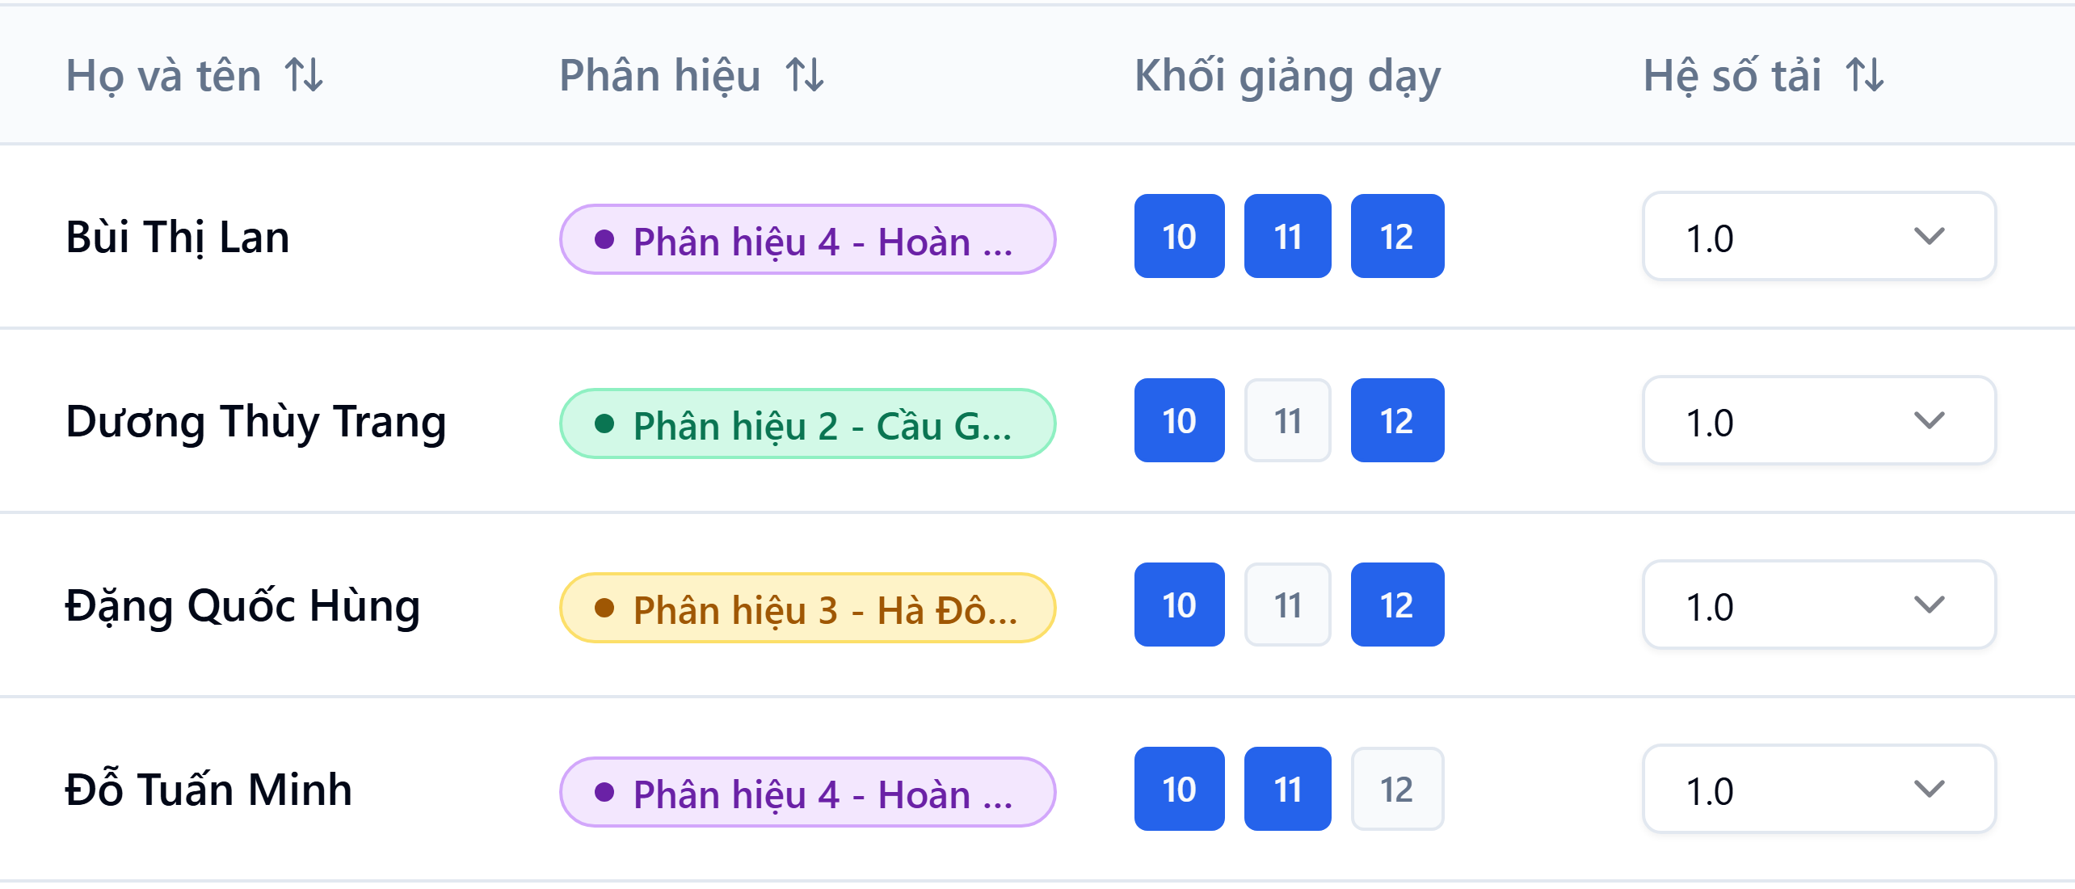
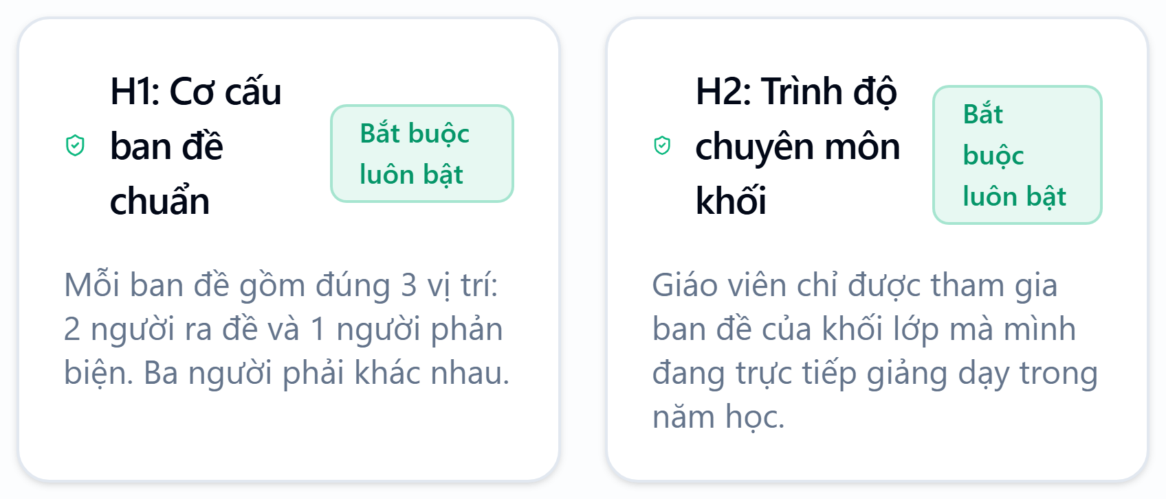
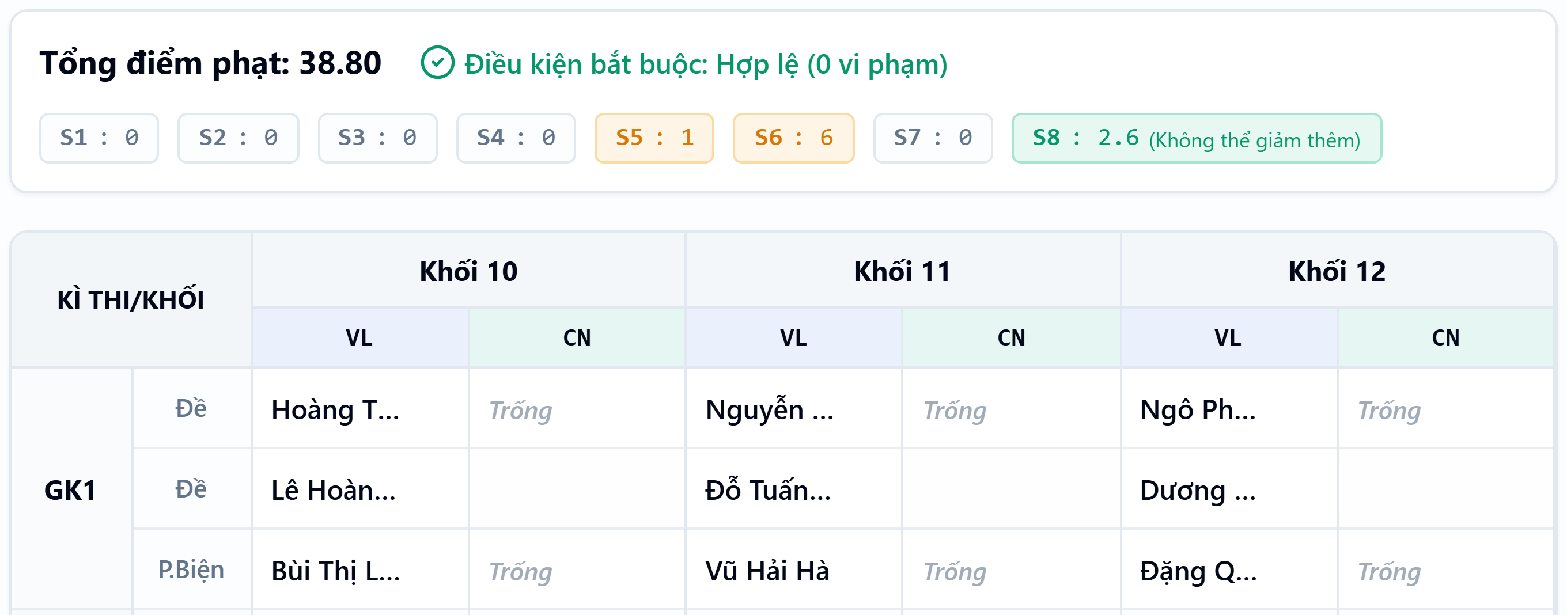
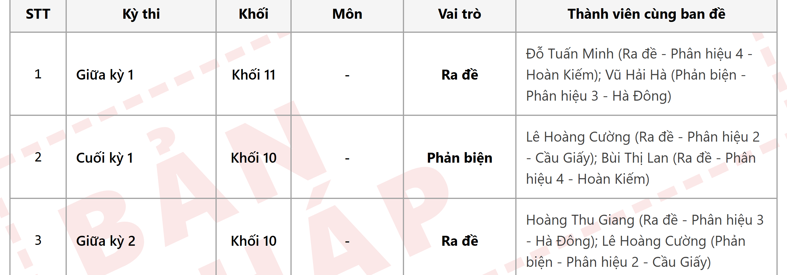
MỤC 2 · Giải pháp, công cụ AI, triển khai
Sản phẩm hoạt động ra sao?
Quy trình 4 bước khép kín: từ dữ liệu đến phiếu thông báo nhiệm vụ
BƯỚC 1
Quản lý giáo viên, cơ sở, chuyên môn, định mức
BƯỚC 2
Cấu hình 7 ràng buộc cứng & 10 mềm
BƯỚC 3
Ma trận 4 kỳ thi, khoá vị trí
BƯỚC 4
Xuất Excel & in phiếu thông báo
* Ảnh minh hoạ giao diện, dữ liệu dùng thử (không phải bộ kiểm định ở slide 10)
BẢNG B-CBQL-GDTX · ExamPanel · 7
Notes:
Quy trình 4 bước: dữ liệu giáo viên, ràng buộc, ma trận, xuất Excel và in phiếu. Tất cả là dữ liệu dùng thử.

Slide 8
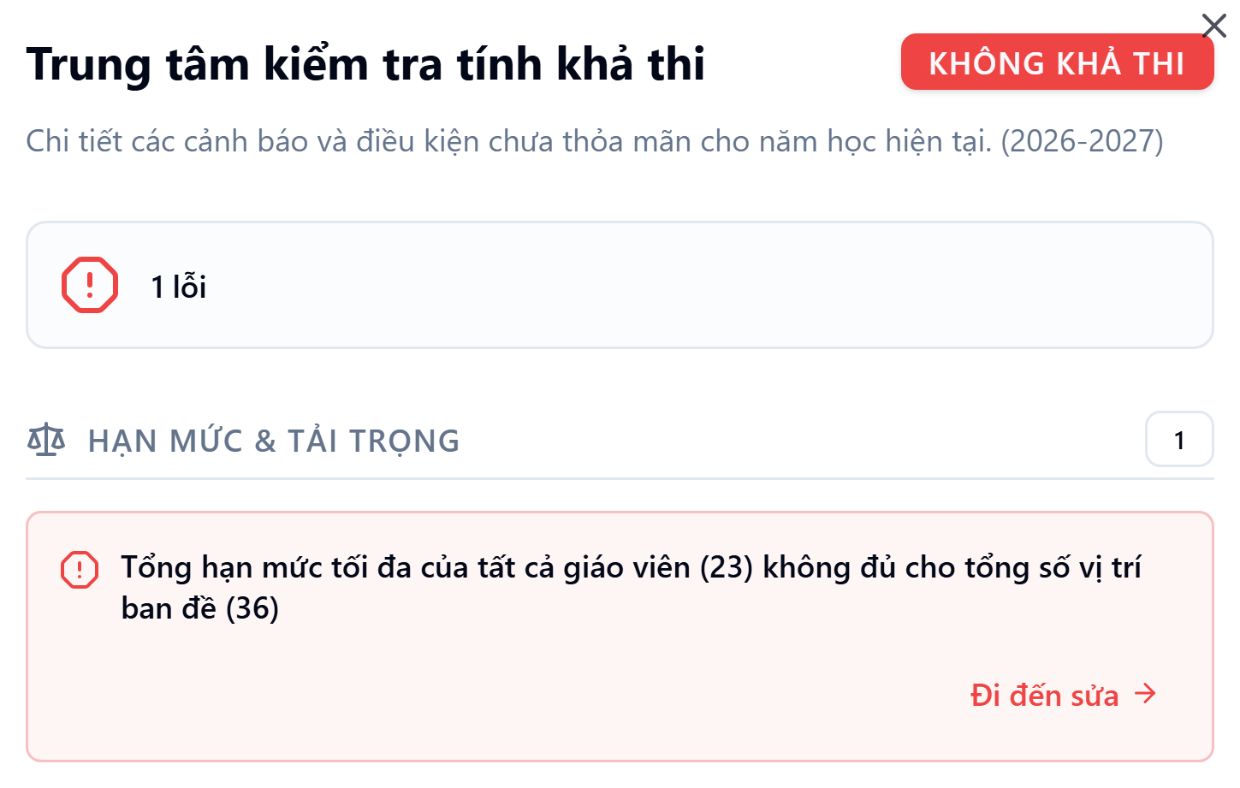
MỤC 2 · Giải pháp, công cụ AI, triển khai
Cơ chế bảo đảm tính đúng và khả thi
Chẩn đoán điểm nghẽn trước khi giải · Hai tầng bảo đảm toán học
Hai tầng bảo đảm
TRUNG TÂM KIỂM TRA TÍNH KHẢ THI
Cứng H1–H7 bắt buộc thoả mãn trên dữ liệu kiểm định.
Mềm S1–S10 tối ưu công bằng định mức, xoay vòng khối, hạn chế dồn việc.
Chẩn đoán khả thi
Phân tích dung lượng nguồn lực trước khi bấm "giải". Nếu thiếu giáo viên theo môn/khối hay xung đột lịch bận, chỉ rõ chỗ nghẽn ngay trên giao diện.
Không giải vô nghiệm
Không tốn thời gian chạy khi thiếu điều kiện cần. Không chạy phần mềm vô ích, hiện cảnh báo. Người dùng có thể khoá (Lock) phân công hoặc chỉnh trực tiếp trên ma trận. Hậu chỉnh, tiếp tục kiểm tra tính khả thi và vận hành.
Ví dụ cảnh báo: tổng hạn mức tối đa của giáo viên (23) không đủ cho 36 vị trí ban đề.
*Ảnh là dữ liệu dùng thử.
BẢNG B-CBQL-GDTX · ExamPanel · 8
Notes:
Chẩn đoán khả thi trước khi giải: ví dụ thiếu hạn mức (23 so với 36). Không giải vô nghiệm; người dùng có thể khoá ô.

Slide 9
MỤC 2 · Giải pháp, công cụ AI, triển khai
Ứng dụng AI có trách nhiệm
Đạo đức AI · An toàn dữ liệu · Quyền làm chủ của nhà giáo
🔒
AN TOÀN DỮ LIỆU
🔍
MINH BẠCH
Chạy ngoại tuyến (Offline-First)
Không “hộp đen”
Chạy cục bộ trên máy cá nhân, không kết nối Internet. Dữ liệu lưu trong tệp SQLite cục bộ, có sao lưu/phục hồi 1 lần bấm.
Điểm vi phạm, điểm phạt và lý do chi tiết được công khai tới từng quy tắc, từng giáo viên để giải trình trước tập thể.
✔
KIỂM ĐỊNH
👤
CHỦ QUYỀN SƯ PHẠM
359 bài test tự động (*)
Con người quyết định cuối cùng
212 test Rust (logic toán) + 147 test UI. Không tin mù quáng vào mã do AI sinh ra. Căn cứ minh chứng, số liệu rõ ràng để giải toán.
Phần mềm chỉ đề xuất; cán bộ quản lý phê duyệt, điều chỉnh và chịu trách nhiệm về phương án ban hành.
(*) 359 = 212 test Rust + 147 test giao diện, chạy ngày 30/10/2026 bằng cargo test --workspace và pnpm -C ui test (mã nguồn mở trên GitHub).
BẢNG B-CBQL-GDTX · ExamPanel · 9
Notes:
4 nguyên tắc: ngoại tuyến, minh bạch, kiểm định, con người quyết định cuối cùng.

Slide 10
3
Kết quả và tác động
Đo trên dữ liệu thật của Tổ Vật lí – Công nghệ: bảng thủ công đã thống nhất so với phương án ExamPanel (17 giáo viên, 4 kỳ × 3 khối)
−90.0%
9 → 1
650 ms
điểm phạt mềm
dồn việc có thể tránh
thời gian tìm phương án
527.43 → 52.53 điểm*
đơn vị = việc thứ 2+ của 1 GV/kỳ
luyện kim mô phỏng, chạy song song
Điểm phạt mềm S1–S10 của hai cách làm (thấp hơn = công bằng hơn)
Chỉ số | Thủ công | ExamPanel
Tổng điểm phạt mềm | 527.43 | 52.53
Dồn việc (S9) | 45 | 5
Cân bằng tải (S8) | 333.43 | 23.53
Độc lập cơ sở (S3) | 32 | 0
Lỗi ràng buộc cứng | 6 | 0
Thủ công
527.43
ExamPanel
52.53
* Cách tính: bảng thủ công của Tổ được nhập vào ExamPanel và chấm bằng đúng bộ quy tắc S1–S10 như phương án của phần mềm; mỗi vi phạm quy tắc mềm bị cộng điểm phạt theo trọng số. Dồn việc (S9): mỗi đơn vị là một việc từ thứ 2 trở đi của cùng một giáo viên trong cùng một kỳ (chỉ tính khi còn kỳ khác để chuyển sang), phạt 5 điểm/đơn vị; "9 → 1" là số đơn vị này, không phải số cặp giáo viên–kỳ. Dữ liệu thật (17 giáo viên, 60 vị trí, tên mã hoá); bảng thủ công chỉ phân công cho 12 giáo viên có mặt ở GK1 nên một phần chênh lệch đến từ đó.
BẢNG B-CBQL-GDTX · ExamPanel · 10
Notes:
Số đo do chương trình tính trên 17 giáo viên đủ điều kiện (19 người trừ 2 cán bộ quản lí), 60 vị trí: điểm phạt mềm giảm 90,04% (527,43 xuống 52,53); dồn việc trong kỳ 9 trường hợp xuống 1 (phạt 45 xuống 5); cân bằng khối lượng S8 333,43 xuống 23,53; độc lập cơ sở S3 32 xuống 0; ràng buộc cứng: bảng thủ công 6 vi phạm (1 vượt số việc trong kỳ, 1 vượt hạn mức, 4 thiếu hạn mức tối thiểu), ExamPanel 0. Chênh lệch lượt việc nhóm Vật lí (lớn nhất trừ nhỏ nhất, tính cả người chưa được giao) 6 xuống 3. Bảng thủ công của Tổ chỉ phân công cho 12 giáo viên có mặt ở GK1 (GV13 nghỉ thai sản; GV14–GV17 hợp đồng muộn), nên một phần chênh lệch đến từ đó; đây là so sánh trên giấy, chưa phải kết quả sau khi áp dụng. Thời gian tìm phương án 650 ms (bản release). Nguồn: 04-du-lieu-chay/ca-nam-17gv/site3_comparison.md.

Slide 11
MỤC 3 · Kết quả và tác động
Triển khai tại Phân hiệu 3 và tiêu chí đo lường
Dữ liệu thực tế của Tổ Vật lí – Công nghệ, Trung tâm GDTX Đà Nẵng
ExamPanel đang được thí điểm tại Phân hiệu 3 (Tổ Vật lí – Công nghệ, 19 giáo viên) từ 22/9/2026.
Đã dùng cho kỳ GK1 năm học 2026–2027, tiếp tục cho CK1, GK2, CK2. Thời gian đo qua 3 lần bấm giờ; phản hồi lấy từ phiếu khảo sát ẩn danh.
⏱
⚠
⚖
☺
Tiêu chí 1:
Thời gian lập phương án
Tiêu chí 2:
Số lỗi ràng buộc
Tiêu chí 3:
Độ lệch công bằng
Tiêu chí 4:
Phản hồi đồng nghiệp
Thủ công (Excel): khoảng 1 ngày, sửa ít nhất 3 lần (ước lượng). ExamPanel: trung bình 46.3 phút qua 3 lần bấm giờ (43–49 phút), không phải sửa lại bảng chốt.
Bảng thủ công: 1 vượt số việc trong kỳ, 5 lỗi hạn mức, 9 trường hợp dồn việc (ExamPanel đo); ExamPanel: 0 vi phạm, 1 trường hợp dồn việc.
S8 phạt 333.43 → 23.53; chênh lệch lượt việc nhóm Vật lí 6 → 3; GV Công nghệ duy nhất vẫn gánh 12/60 lượt.
16/19 GV trả lời phiếu ẩn danh; trung bình 4.21/5; 85.4% đồng ý (4–5). Góp ý về giao diện và mẫu phiếu in. Tác động lên học sinh: chưa đo.
TIẾN TRÌNH THỰC TẾ
22/9/2026
Bắt đầu dùng và công khai kết quả phân công
6/10 · 19/10/2026
Tổ thống nhất phân công GK1; QĐ 95 thành lập Ban ra đề
Từ 3/11/2026
Kiểm tra GK1; tiếp theo CK1, GK2, CK2
Số liệu khảo sát và bấm giờ: dữ liệu minh hoạ
BẢNG B-CBQL-GDTX · ExamPanel · 11
Notes:
Triển khai thí điểm tại Phân hiệu 3 từ 22/9/2026, đã dùng ExamPanel để phân công cho GK1, còn CK1, GK2, CK2. Thời gian: Excel khoảng 1 ngày, sửa ít nhất 3 lần (ước lượng của tác giả, chưa bấm giờ); ExamPanel: trung bình 46.3 phút qua 3 lần bấm giờ (49, 43, 47 phút), gồm nhập dữ liệu, kiểm tra khả thi, chạy tối ưu, rà và khoá ô, xuất và in. Lỗi ràng buộc và độ lệch: số đo từ chương trình trên 17 giáo viên (slide 10). Phản hồi: 19 phiếu gửi, 16 phiếu trả lời, trung bình 4.21 trên 5, 85.4% chọn mức 4–5; có ý kiến trung lập và góp ý về giao diện, phiếu in. Số liệu khảo sát và bấm giờ là dữ liệu minh hoạ. Tổ họp thống nhất phân công ngày 6/10/2026 (biên bản ở slide 3).

Slide 12
MỤC 3 · Kết quả và tác động
So sánh với các giải pháp hiện có
Đối chiếu định tính theo đặc trưng của từng nhóm công cụ
Tiêu chí | Bảng tính (Excel/Sheets) | Phần mềm xếp TKB / phòng thi | ExamPanel
Mục tiêu | Ghi chép, tính toán chung | Xếp thời khoá biểu hoặc phòng thi | Chuyên cho ban đề kiểm tra định kỳ
Kiểm soát ràng buộc | Người dùng tự viết công thức | Ràng buộc tiết dạy, khó áp cho 17 quy chế đề | Tự động kiểm 7 ràng buộc cứng, khoá ghim vị trí
Tối ưu công bằng | Thường chia đều số lượng | Thường chưa có hàm công bằng cho ban đề | Tối ưu đa mục tiêu (10 quy tắc mềm)
Kiểm tra khả thi trước | Thường không có | Thường chỉ có thông báo khi không tìm ra phương án | Không chạy vô ích, chẩn đoán điểm nghẽn trước khi giải
Vận hành & chi phí | Theo gói văn phòng | Thường cần bản quyền hoặc máy chủ | Ngoại tuyến, mã nguồn mở, 0 VNĐ vận hành
Giá trị: tập trung bài toán phân công hội đồng đề; chẩn đoán khả thi trước khi giải; ngoại tuyến an toàn dữ liệu.
(So sánh định tính theo đặc trưng thông thường; tác giả chưa đo kiểm các công cụ khác.)
BẢNG B-CBQL-GDTX · ExamPanel · 12
Notes:
So sánh định tính, tác giả chưa đo kiểm các công cụ khác.

Slide 13
4
Tính bền vững và khả năng mở rộng
Độc lập, dễ dùng, mở để kiểm chứng và tuỳ biến
💰
VI
⚙
Vận hành độc lập
Thân thiện sử dụng
Tuỳ biến & mã nguồn mở
• Đã chạy ổn định trên Windows và macOS; chưa thử trên Linux.
• Không tốn máy chủ: chi phí vận hành 0 VNĐ (chưa tính công cụ AI).
• Hoạt động offline: dữ liệu nhân sự lưu trên máy, giữ kín danh tính người ra đề (phần mềm không chứa đề thi).
• Giao diện, thông báo tiếng Việt; hỗ trợ song ngữ Anh - Việt.
• Có biểu mẫu Excel chuẩn để nhập giáo viên, môn học và khai báo các trường dữ liệu khác.
• Kèm tài liệu dễ cài đặt, sử dụng và video hướng dẫn từng bước.
• Cấu hình số môn, số khối, danh sách cơ sở và trọng số 17 quy tắc.
• Lưu trong SQLite cục bộ, sao lưu/phục hồi nhanh.
• Mã nguồn công khai trên GitHub để kiểm chứng, tuỳ biến.
Chạy ngoại tuyến trên máy cá nhân; bộ cài nhẹ, mã nguồn mở để kiểm chứng.
BẢNG B-CBQL-GDTX · ExamPanel · 13
Notes:
Bền vững: ngoại tuyến, chi phí vận hành 0 đồng (chưa tính công cụ AI khi xây dựng), đã chạy ổn trên Windows và macOS, chưa thử trên Linux, mã nguồn mở.

Slide 14
MỤC 4 · Bền vững và mở rộng
Định hướng phát triển & bài học kinh nghiệm
Lộ trình nâng cấp bám sát thực tế · đúc kết từ việc sáng tạo cùng AI
ĐỊNH HƯỚNG DỰ KIẾN
3 BÀI HỌC CỦA TÁC GIẢ
Nhiều tổ bộ môn, nhiều loại nhiệm vụ & nhiều năm học
Bài học 1: AI thu hẹp khoảng cách lập trình
↑1
Quản lý lịch sử phân công qua nhiều năm, nhiều tổ, nhiều nhiệm vụ cùng lúc.
Cán bộ quản lý không cần là kỹ sư vẫn dùng AI (Claude Code) hiện thực hoá ý tưởng thành phần mềm chạy được.
↑2
Tuỳ biến mẫu in & báo cáo
Mẫu phiếu thông báo theo yêu cầu hành chính từng cơ sở.
Bài học 2: Tri thức chuyên môn là linh hồn
AI hỗ trợ viết mã; nhà giáo hiểu bài toán, xác định 17 quy tắc và định hướng giải pháp.
↑3
Thí điểm & hiệu chỉnh trọng số
Thu phản hồi giáo viên để tinh chỉnh 10 ràng buộc mềm.
Bài học 3: Trách nhiệm & kiểm chứng
ExamPanel đang được thí điểm và sử dụng tốt tại Trung tâm GDTX Đà Nẵng (Phân hiệu 3). Hướng phát triển: tiếp tục sử dụng cho 3 kỳ thi còn lại (CK1, GK2, CK2); mở rộng phân công cho các môn học khác và các nhiệm vụ phân công khác; triển khai ở các phân hiệu khác; áp dụng rộng cho các trường/cơ sở giáo dục.
Không tin mù quáng mã do AI tạo; cần kiểm thử tự động (359 test*); con người thẩm định, lựa chọn và quyết định cuối cùng.
(*) 359 = 212 test Rust + 147 test giao diện, chạy ngày 30/10/2026 bằng cargo test --workspace và pnpm -C ui test (mã nguồn mở trên GitHub).
BẢNG B-CBQL-GDTX · ExamPanel · 14
Notes:
Định hướng phát triển và 3 bài học. Điền hướng ưu tiên thực tế của đơn vị.
Định hướng ưu tiên: phần mềm đã và đang dùng tốt tại Trung tâm; tiếp tục cho 3 kỳ thi còn lại (CK1, GK2, CK2), mở rộng sang môn học, nhiệm vụ, phân hiệu khác và các cơ sở giáo dục.

Slide 15
Liên hệ & tài liệu đính kèm
Mã nguồn mở · Bản cài đặt dùng thử · Hướng dẫn · Video thuyết minh
Tác giả: Trần Thị Nguyên Quí · Cán bộ quản lý kiêm GV Vật lí · Trung tâm GDTX Đà Nẵng
MÃ NGUỒN MỞ
BẢN DÙNG THỬ
GitHub
Bản Portable
Lõi Rust, giao diện React và 359 bài test tự động.
Chạy trực tiếp, kèm cơ sở dữ liệu mẫu.
https://github.com/quitran3694/ExamPanel
https://github.com/quitran3694/ExamPanel/releases/tag/v0.1.0
HƯỚNG DẪN
VIDEO
Tài liệu sử dụng
Video 5 phút
Quy trình 4 bước và cấu hình tham số.
Bối cảnh, mô hình cộng tác AI, thao tác, kết quả.
https://github.com/quitran3694/ExamPanel/blob/main/docs/user-guide/vi/01-bat-dau-nhanh.md
https://youtu.be/hcYv7mNtRfY
Email: quitran3694@gmail.com
Trân trọng cảm ơn Ban Tổ chức Giải thưởng!
Chúc hội thi diễn ra thành công, tốt đẹp!
BẢNG B-CBQL-GDTX · ExamPanel · 15
Notes:
Cảm ơn Ban Giám khảo. Mời quét mã/đường link để dùng thử và góp ý (tác giả điền link thật).

